Slide 1
UNIVERSIDADE FEDERAL DE PELOTAS Faculdade de Medicina Departamento de Medicina Social Curso de Especialização em Saúde da Família - UnaSUS
Melhoria da Atenção à Saúde da Criança (0-72 meses) UBS/ESF Pajuçara, Natal-RN.
Yaisel Cairo Gutierrez
Orientadora Sabiny Pedreira Ribeiro.
Pelotas, 2015

Slide 2
Introdução
A atenção à saúde da criança nos primeiros anos da vida é muito importante para o adequado desenvolvimento humano e redução da morbimortalidade infantil;
Fatores como a expansão de Estratégia da Saúde da Família com intervenções na saúde da crianças, como o controle das infecções respiratórias, atenção às diarreias, vacinação, vigilâncias nutricional, estimulo de aleitamento materno, acompanhamento de crescimento e desenvolvimento tem contribuído na redução da mortalidade infantil.

Slide 3
NATAL
Capital do estado do Rio Grande do Norte, Cidade do Sol.
853.929 habitantes (IBGE 2010);
Região Metropolitana de Rio Grande do Norte;
167,263 km²km2 (IBGE);
Quinto estado do Nordeste com maior redução da mortalidade infantil (IBGE, 2010).

Slide 4
NATAL
Rede de serviços:
Hospitais (02 federais;
06 estaduais; 01 municipal; 03 Filantrópicos);
02 Unidades Mistas/Maternidade;
01 CCZ;
05 Policlínicas;
09 Clínicas especializadas
60 UBS;
35 USF;
05 CAPS;
02 CEO;
01 Centro de Referência de Atenção ao Idoso;
01 Centro de Referência em Saúde do trabalhador;

Slide 5
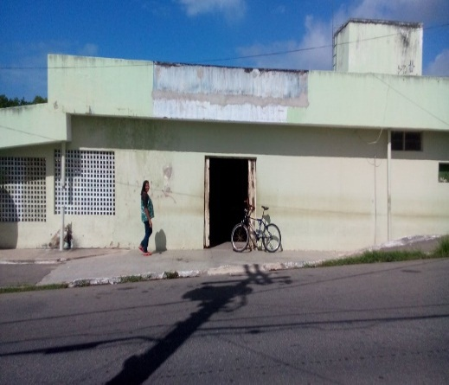
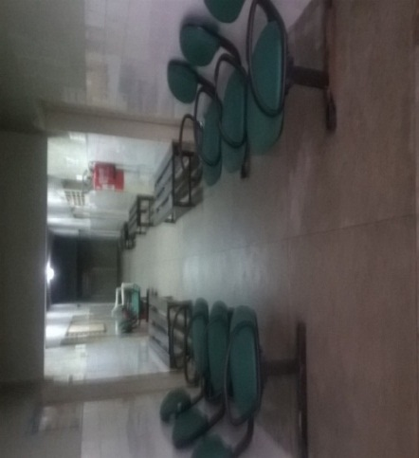
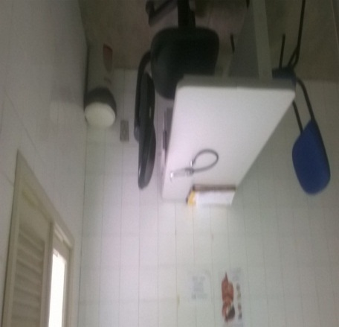
UBS PAJUÇARA
04 EqSF (três médicos, três técnicas de enfermagem, quatro enfermeiras);
Não apresenta equipe de saúde bucal.
Um recepcionista, um auxiliar de farmácia, uma psicóloga, 2 arquivistas
Aproximadamente 17.000 usuários na UBS, sendo 3.200 usuários na área de abrangência da equipe.
17 ACS.

Slide 6
UBS PAJUCARA
Deficiência na estrutura física;
Falta de Recursos Humanos;
Acolhimento ineficiente;
Falta de conhecimento sobre os indicadores das ações programáticas.
Dificuldades com disponibilidade de insumos.

Slide 7
Ação programática antes da intervenção
- Não realização de palestras para as mães das crianças de 0 a 72 meses ;
- Agendamento por livre procura sem priorização de atenção;
- Falta de conhecimentos sobre os indicadores da atenção às crianças;
-Problemas na organização dos registros da criança ;
- Equipe sem informação do funcionamento do serviço.

Slide 8
Objetivo
Contribuir para melhoria da atenção à saúde da criança de 0 à 72 meses na área da abrangência da USF Pajuçara, Natal-RN.

Slide 9
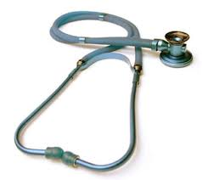
Objetivos Específicos
Ampliar a cobertura do Programa de Saúde da Criança para 60% (134 crianças)
Melhorar a qualidade do atendimento à criança
Melhorar a adesão ao programa de Saúde da Criança.
Melhorar o registro das informações
Mapear as crianças de risco pertencentes à área de abrangência
Promover a saúde das crianças

Slide 10
Logística
Uso do protocolo do MS para Atenção à Saúde da Criança
Capacitação da equipe;
Reunião com a comunidade e a gestão para esclarecimentos sobre a intervenção;
Atualização de registros.
Realização das ações clínicas e coletivas de educação em saúde

Slide 11
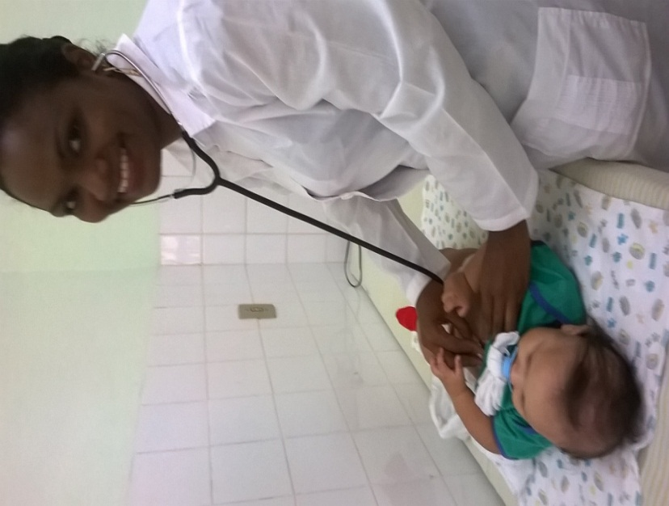
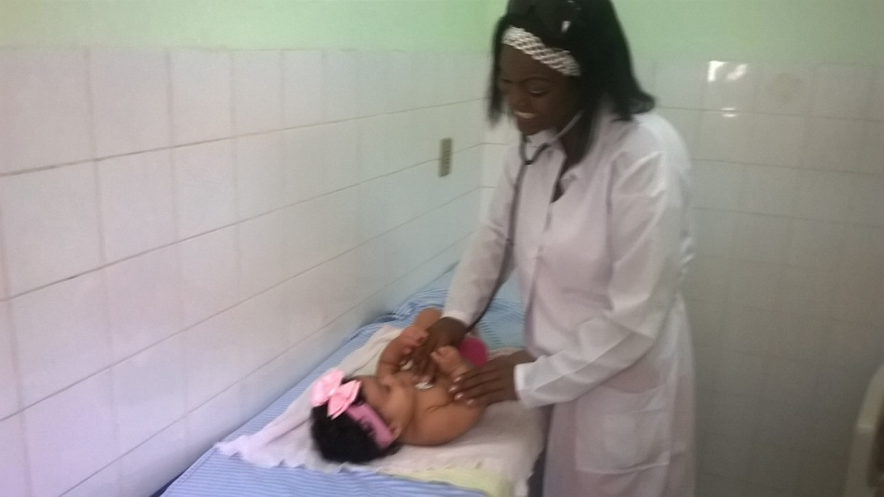
Ações de atendimento clínico

Slide 12
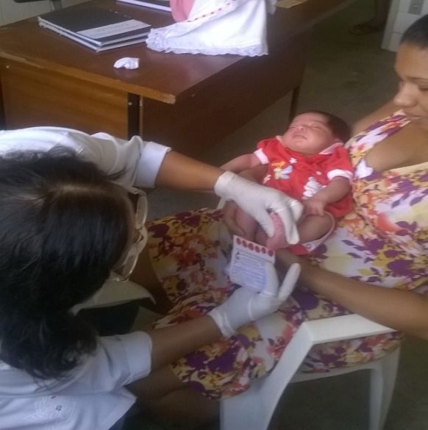
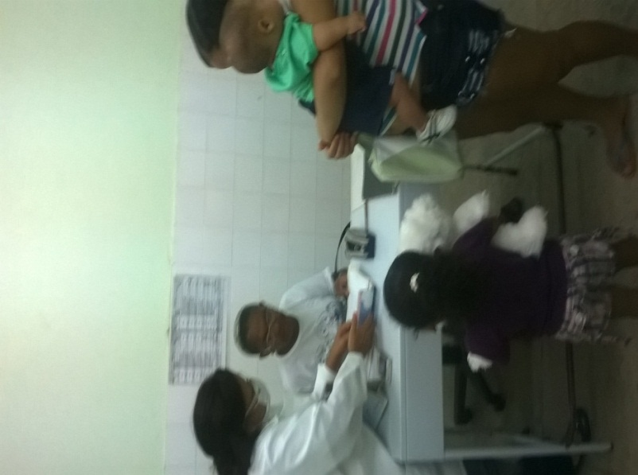
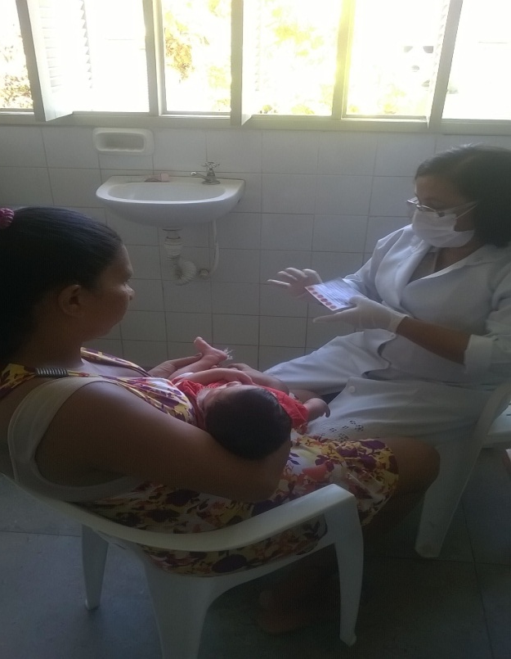
Ações clínicas

Slide 13
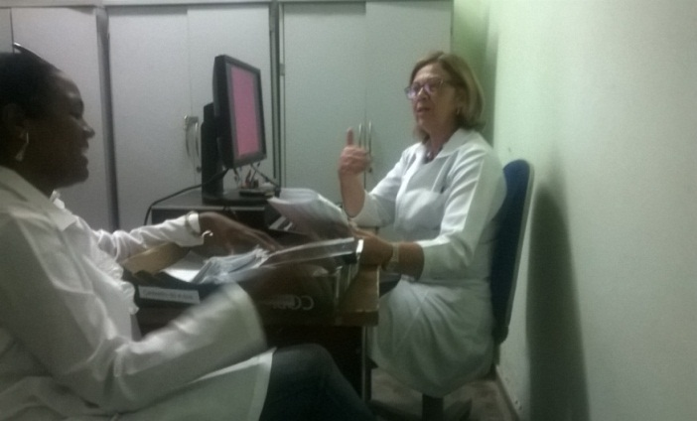
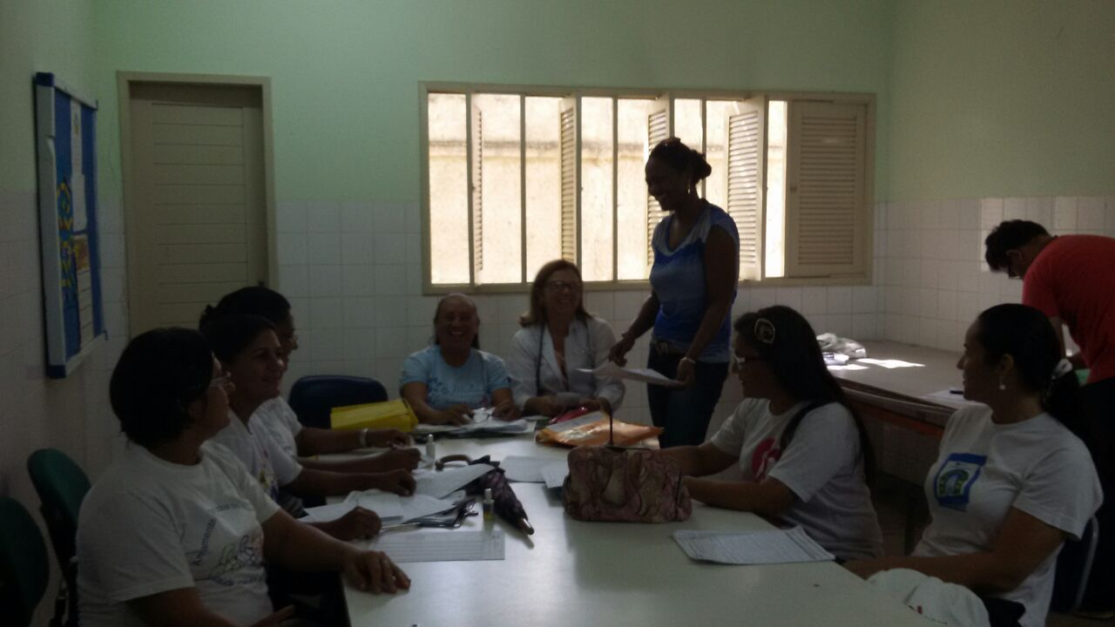
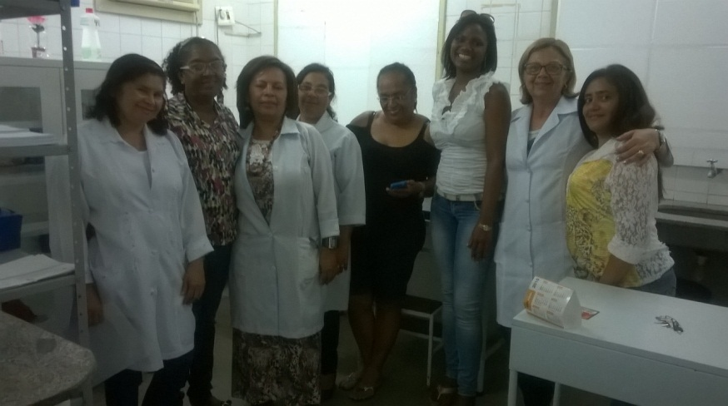
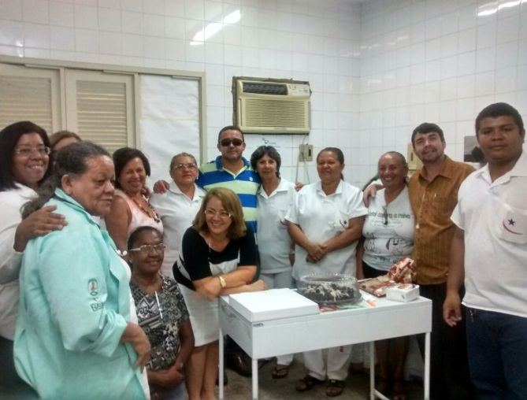
Capacitação da equipe e reunião com gestor

Slide 14
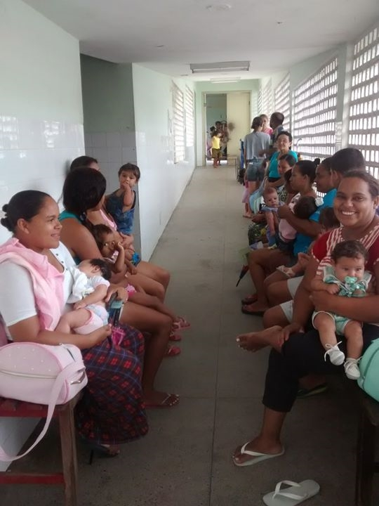
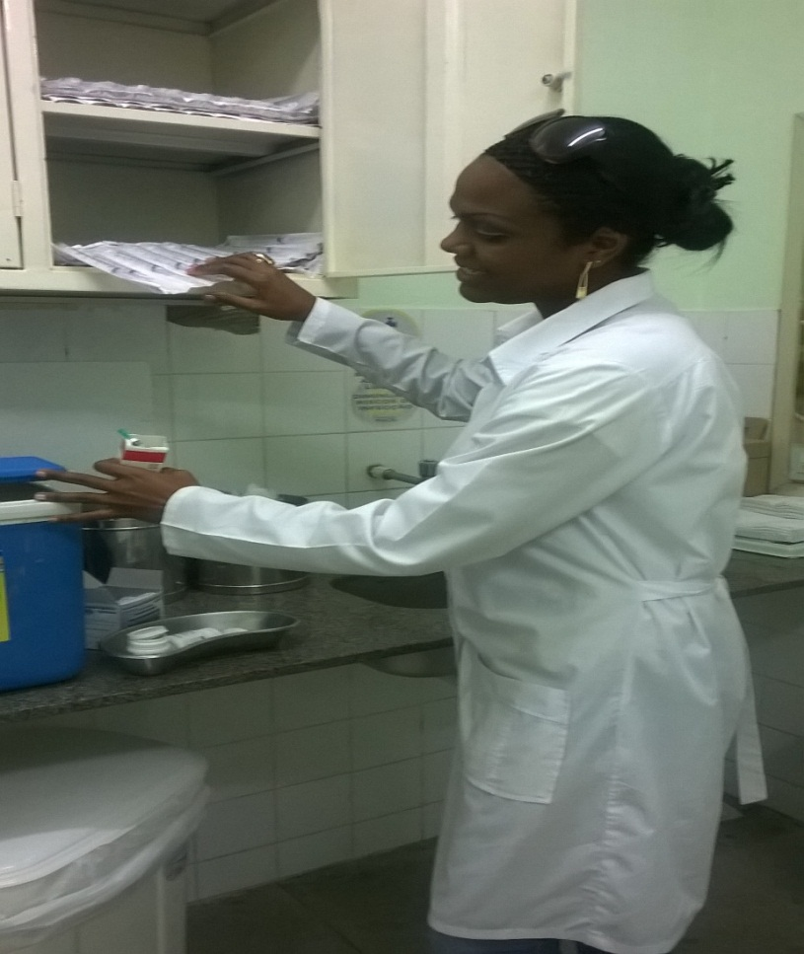
Ações de prevenção e promoção de saúde

Slide 15
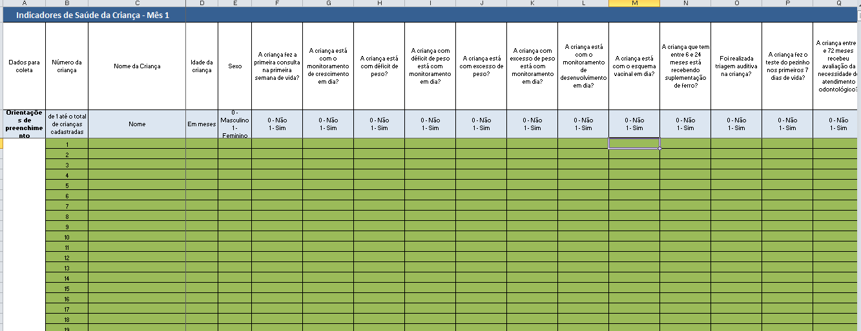
Objetivos, metas e resultados

Slide 16
Ampliar a cobertura da atenção à saúde para 60% das crianças entre zero e 72 meses pertencentes à área de abrangência da unidade saúde
De 223 crianças na área da abrangência foram cadastradas 160 crianças nos quatro meses da intervenção, superando a meta estabelecida de 60%.
(43 crianças (19%) foram no primeiro mês, 84 (38%) no segundo e 129 (58%) no terceiro mês)
.

Slide 17
Indicadores de qualidade que alcançaram 100 % nos 4 meses da intervenção.
Monitorar 100% das crianças com excesso de peso
Monitorar o desenvolvimento em 100% das crianças
Realizar triagem auditiva em 100% das crianças.
Fazer busca ativa de 100% das crianças faltosas às consultas
Dar orientações para prevenir acidentes na infância em 100% das consultas de saúde da criança.

Slide 18
Realizar a primeira consulta na primeira semana de vida para 100% das crianças cadastradas.
37 crianças (86%) no mês 1
76 crianças (90%) no mês 2
121 crianças (94%) no mês 3
152 crianças (95%) no mês 4

Slide 19
Monitorar o crescimento em 100% das crianças
36 crianças (84%) no mês 1
77 crianças (92%) no mês 2
122 crianças (95%) no mês 3
153 crianças (96 %) no mês 4

Slide 20
Monitorar 100% das crianças com déficit de peso
Total de 6 crianças com déficit de peso
0 crianças (0%) no mês 1
2 crianças (67%) no mês 2
5 crianças (83%) no mês 3
6 crianças (100%) no mês 4

Slide 21
Vacinar 100% das crianças de acordo com a idade
Crianças com registro de vacinas atualizadas
18 crianças (42%) no mês 1
52 crianças (61%) no mês 2
96 crianças(74%) no mês 3
127 crianças (79%) no mês 4

Slide 22
Realizar suplementação de ferro em 100% das crianças de 6 a 24 meses.
100 % das crianças no 1,3,4 mês
34 crianças (92%) no mês 2

Slide 23
Realizar teste do pezinho em 100% das crianças até 7 dias de vida.
.
40 crianças (93%) no mês 1
81 crianças (96%) no mês 2
121 crianças (94%) no mês 3
152 crianças (98,6%) no mês 4

Slide 24
Realizar primeira consulta odontológica para 100% das crianças de 6 a 72 meses de idade moradoras da área de abrangência cadastradas na unidade de saúde.
11 crianças (10%) no mês 3
11 crianças(8%) no mês 3

Slide 25
Manter registro na ficha espelho de saúde da criança/ vacinação de 100% das crianças que consultam no serviço
Os três primeiros meses 99% das crianças
160 crianças (100%) no mês 4

Slide 26
Realizar avaliação de risco em 100% das crianças cadastradas no programa.
Os três últimos meses 100% das crianças
18 crianças (60%) no mês 1

Slide 27
Colocar 100% das crianças para mamar durante a primeira consulta.
99% das crianças no mês 2 e 3
160 crianças (100 %) no mês 1 e 2

Slide 28
Fornecer orientações nutricionais de acordo com a faixa etária para 100% das crianças.
42 crianças (98%) no mês 1
83 e 128 crianças (99%)no mês 2 e 3
160 crianças (100%)no mês 4

Slide 29
Fornecer orientações sobre higiene bucal para 100% das crianças de acordo com a faixa etária 40 crianças 93% no mês 1 79 crianças 96% no mês 2 24 crianças 98% no mês 3 155 criança 98% no mês 4

Slide 30
Discussão
Foi importante para o serviços: melhorou a qualidade do atendimento às crianças de 0 à 72 meses; melhorou os indicadores monitorados; organizou o fluxo de atendimento das crianças; melhorou o acolhimento, organizou os prontuários e registros das crianças.
Foi importante para a equipe: qualificou o trabalhou, ampliou o conhecimento dos profissionais, integrou o trabalho da equipe; permitiu a troca de conhecimento com a comunidade.
Foi importante para a comunidade: Melhoria do vínculo equipe-comunidade; melhorou o acolhimento do usuário; facilitou o intercâmbio com os grupos etários e a realização das atividades educativas.

Slide 31
Reflexões sobre o curso
Melhorias em minha prática clínica;
Importância das ações de promoção e prevenção;
Vínculo com as crianças e comunidade;
Estímulo para o trabalho continuar.

Slide 32
Agradecimentos
À minha orientadora Sabiny Pedreira Ribeiro;
À equipe de saúde de Pajucara;
Às as mães que acolheram a equipe;
A meu esposo por compreender minha ausência nos eventos e estar me apoiando nessa caminhada.

Slide 33
OBRIGADA

